Slide 1
Ai quyết định: con người hay AI?
Bài 12.2 · Chuyên đề 12.1: Quyền kiểm soát và trách nhiệm giải trình trong vòng đời AI
Giáo dục trí tuệ nhân tạo lớp 12
Notes:
Chuẩn bị: ba cách tổ chức việc 'duyệt đơn xin nghỉ học', thẻ tình huống cho nhóm, giấy A3, Phiếu ra cửa.

Slide 2
Hôm nay chúng ta làm gì?
1
Tách một quyết định thành sáu bước
45 phút
5'
Ai đã chọn con đường này?
2
Phân biệt ba mức phân vai giữa con người và AI
13'
Sáu bước, ba mức
22'
Sơ đồ phân vai
3
Lập sơ đồ phân vai cho một quyết định cụ thể
5'
Phiếu ra cửa
Notes:
Nêu nhanh mục tiêu.

Slide 3
Ai đã chọn con đường này?
Cả nhà Khoa đi Vũng Tàu. Ứng dụng bản đồ đề xuất một con đường “nhanh hơn 12 phút”. Bố đi theo.
Đường hẹp, nhiều ổ gà, có đoạn đang sửa cầu. Cả nhà đến muộn gần một giờ.
Mẹ: “Tại cái bản đồ.” Bố: “Thì nó bảo đi đường này mà.”
?
Ai đã quyết định: ứng dụng hay bố của Khoa?
Notes:
HOẠT ĐỘNG 1 (5 phút). Tình huống giả định. Gợi mở: ai đặt mục tiêu 'nhanh nhất'? Bố có thật sự xem xét đề xuất không? Chốt: một quyết định không phải một khoảnh khắc mà là một chuỗi bước.

Slide 4
Sáu bước của một quyết định
Phần 1 · 13 phút
Notes:
HOẠT ĐỘNG 2.

Slide 5
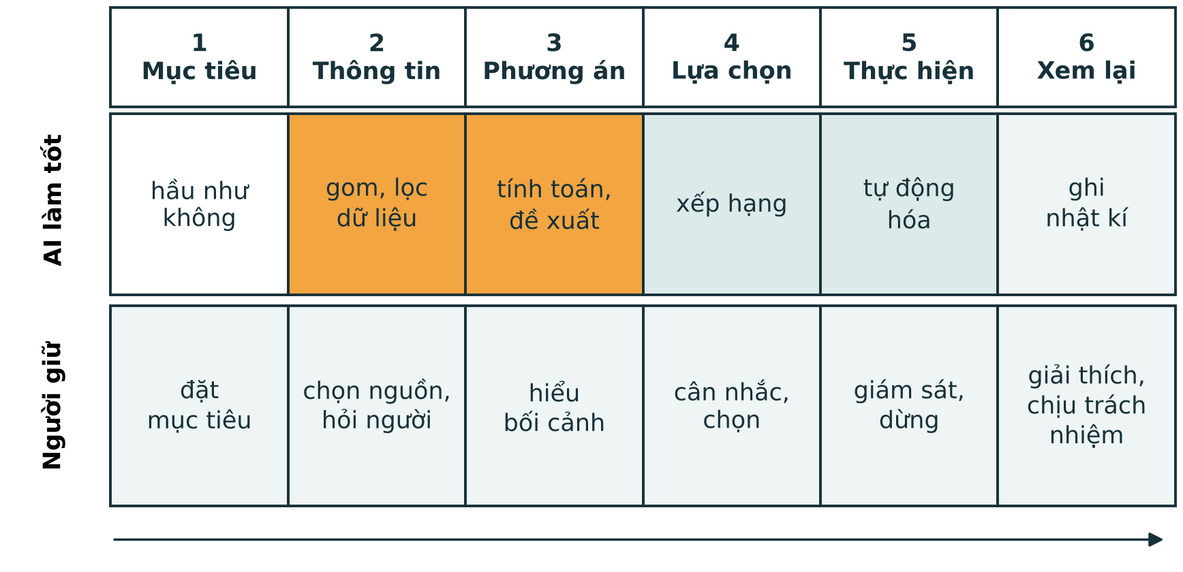
AI mạnh ở giữa, con người giữ hai đầu
Notes:
Hàng trên: việc AI làm tốt (độ đậm cho thấy nhiều hay ít). Hàng dưới: phần con người phải giữ. AI mạnh nhất ở thu thập, tính toán, đề xuất, tự động hóa. Con người không thể thiếu ở bước 1 (mục tiêu) và bước 6 (trách nhiệm). Ở bước 4, AI xếp hạng theo tiêu chí, nhưng tiêu chí do con người cho. Dễ nhầm: 'AI chỉ đề xuất nên con người vẫn quyết định'; nếu chỉ có một phương án và không có thời gian xem xét thì thực tế hệ thống đã quyết định.

Slide 6
Ba mức phân vai
I
II
III
Người quyết định
AI cung cấp thông tin. Con người tự tạo phương án, tự chọn.
AI đề xuất, người phê duyệt
Con người xem xét, có thể sửa hoặc bác.
AI tự quyết định
Con người giám sát về sau, can thiệp khi bất thường.
Notes:
Phân tích nhanh ba cách tổ chức việc 'duyệt đơn xin nghỉ học' (ví dụ giả định) để rút ra ba mức: phần mềm chỉ hiện thông tin (I); phần mềm đề xuất 'nên duyệt' kèm lí do (II); phần mềm tự duyệt và nhắn phụ huynh (III).

Slide 7
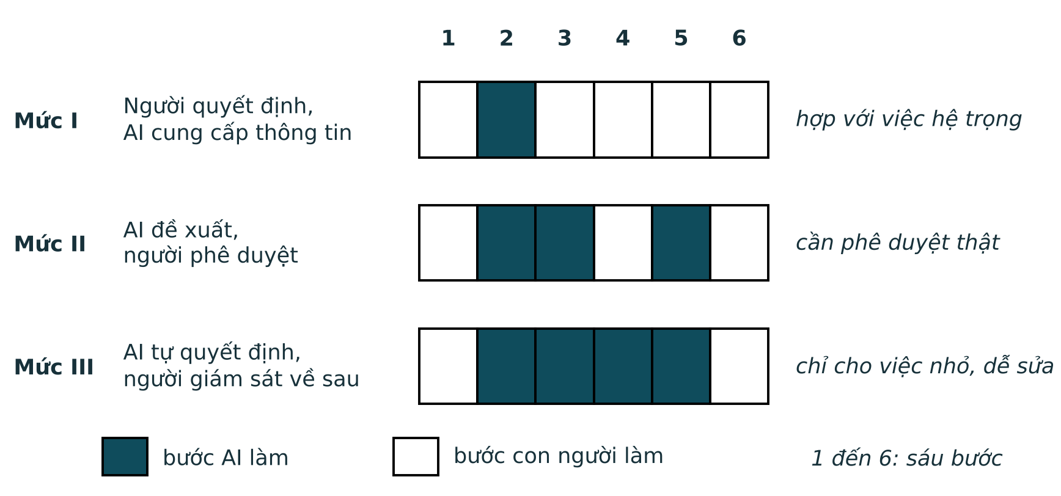
Từ mức I đến mức III, AI làm nhiều bước hơn
Việc càng hệ trọng và khó sửa thì càng giữ ở mức thấp
Notes:
Nguyên tắc chọn mức: quyết định càng ảnh hưởng đến sức khỏe, cơ hội, quyền lợi của con người và càng khó sửa lại thì càng phải ở mức I hoặc II.

Slide 8
Việc nào hợp với mức nào?
Việc | Mức | Vì sao
Lọc thư rác | III | Rất nhiều; nhầm thì lấy lại được
Chấm bài tự luận | II hoặc I | Ảnh hưởng kết quả học tập
Xét học bổng, tuyển sinh | I | Ảnh hưởng lớn đến cơ hội
Quyết định điều trị | I hoặc II | Liên quan sức khỏe, tính mạng
Notes:
Mời học sinh thêm ví dụ của mình.

Slide 9
Chuyện có thật: điểm thi do thuật toán xác định
Nước Anh, năm 2020. Kì thi cuối cấp bị hủy vì dịch bệnh. Cơ quan quản lí thi cử dùng một thuật toán để xác định điểm.
Ngày 13/8: 39,1% số điểm bị hạ ít nhất một bậc.
Ngày 17/8: chính phủ đổi sang dùng đánh giá của giáo viên.
?
Quyết định này đã được tổ chức gần với mức nào? Cuối cùng trở về mức nào?
Notes:
Gần mức III cho một quyết định ảnh hưởng lớn đến cơ hội của từng học sinh; sau phản đối, đưa về cho con người (giáo viên). Khoảng 280.000 lượt điểm bị ảnh hưởng. Lưu ý: đây là thuật toán thống kê, không hẳn là hệ thống AI học từ dữ liệu; bài học về phân vai thì giống. Nguồn: bản tin tổng hợp của hãng thông tấn PA (Anh), 2020.

Slide 10
Coi chừng “phê duyệt hình thức”
Quá ít thời gian cho mỗi trường hợp
Không có lí do, dữ liệu để xem xét
1
2
AI thường đúng nên sinh chủ quan
Bác đề xuất thì phiền hơn đồng ý
3
4
Mức II trên giấy trở thành mức III trên thực tế
Notes:
Khái niệm: có tên người duyệt nhưng thực tế chỉ bấm đồng ý. Ví dụ: hai luật sư ở New York (2023) kí tên vào văn bản có sáu bản án do AI bịa ra, bị phạt 5.000 đô la Mỹ. Để phê duyệt là thật: đủ thời gian; có lí do và dữ liệu; người duyệt đủ hiểu biết; bác dễ như đồng ý.

Slide 11
Lập sơ đồ phân vai
Phần 2 · 22 phút · Làm việc nhóm trên giấy A3
Notes:
HOẠT ĐỘNG 3. Phát thẻ tình huống.

Slide 12
Nhiệm vụ nhóm: ai làm gì ở từng bước?
14 phút
Lập sơ đồ phân vai cho quyết định trên thẻ của nhóm
Ví dụ quyết định
Thư viện chọn đầu sách mua cho năm tới. Giáo viên chủ nhiệm xếp chỗ ngồi đầu năm.
Kẻ bảng sáu bước: AI làm gì, con người làm gì
Cho biết cách phân vai thuộc mức nào
Nêu một biện pháp tránh phê duyệt hình thức
Notes:
8 phút báo cáo. Sơ đồ A3 là minh chứng đánh giá. Chốt: AI mạnh ở thu thập, tính toán, đề xuất; con người giữ mục tiêu, lựa chọn có cân nhắc giá trị, và trách nhiệm.

Slide 13
Quyết định của chính em: chọn ngành
Bước | AI có thể giúp | Phần chỉ em làm được
Mục tiêu | Gợi ý câu hỏi để tự hỏi mình | Em muốn gì, coi trọng điều gì
Thông tin | Liệt kê ngành, trường | Kiểm chứng với nguồn chính thức
Lựa chọn | Chỉ ra ưu, nhược | Chọn
Đây là quyết định ở mức I
Notes:
Thông tin tuyển sinh thay đổi hằng năm, AI có thể nói tự tin mà sai: phải kiểm chứng với đề án tuyển sinh chính thức, hỏi thầy cô và người đang làm nghề.

Slide 14
Điều cần mang theo
AI có thể thu thập và so sánh thông tin rất nhanh.
Nhưng mục tiêu là của em.
Lựa chọn là của em.
Và trách nhiệm cũng là của em.
?
Phân vai tốt để quyết định tốt hơn, không phải để khỏi phải quyết định
Notes:
Chốt bài.

Slide 15
Ghi nhớ
Một quyết định gồm sáu bước
1
Con người giữ mục tiêu, lựa chọn và trách nhiệm
2
Ba mức phân vai: I, II, III
3
Coi chừng phê duyệt hình thức
4
Notes:
Tổng kết.

Slide 16
Phiếu ra cửa
1
Em dùng một trợ lí AI để hỗ trợ quyết định chọn ngành học. Với mỗi bước, ghi AI có thể làm gì và em phải tự làm gì.
2
Một cửa hàng để AI tự trả lời và tự hoàn tiền cho mọi khiếu nại dưới 100.000 đồng, nhân viên xem thống kê mỗi tuần. Đây là mức phân vai nào? Có hợp lí không, vì sao?
5 phút · Làm cá nhân
Notes:
HOẠT ĐỘNG 4 (5 phút). Dặn dò: phần Vận dụng (bảng sáu bước cho một quyết định sắp tới của em).

Slide 17

Tài liệu tham khảo
https://montinhoc.vn
Notes:
HOẠT ĐỘNG 3.

